Slide 1
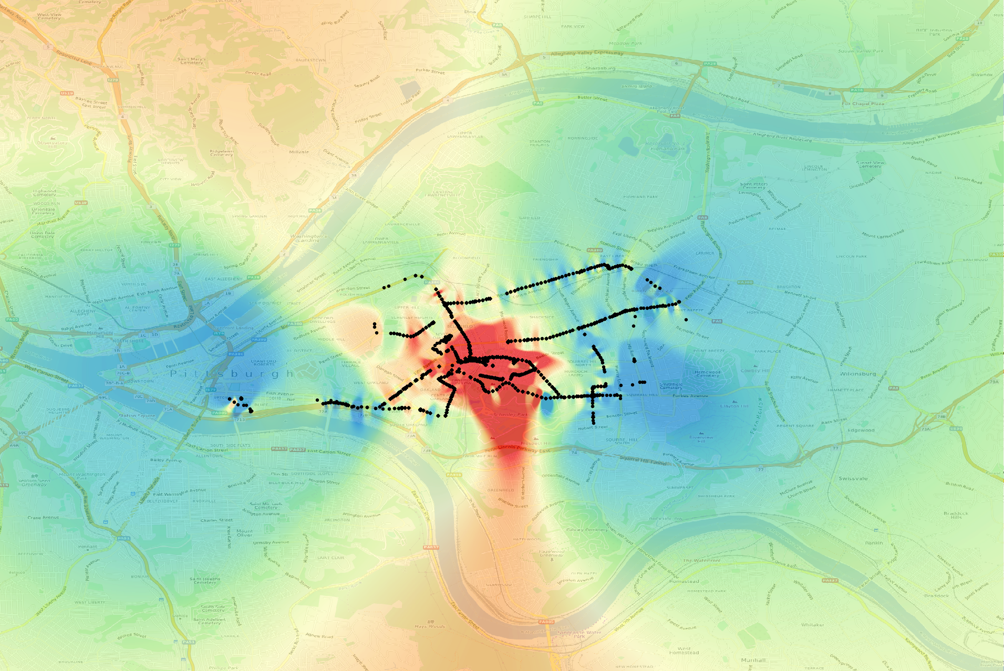
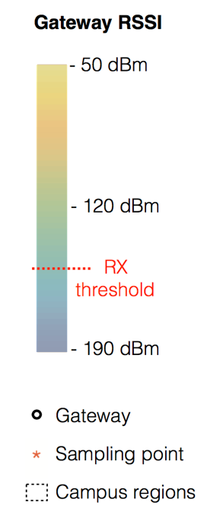
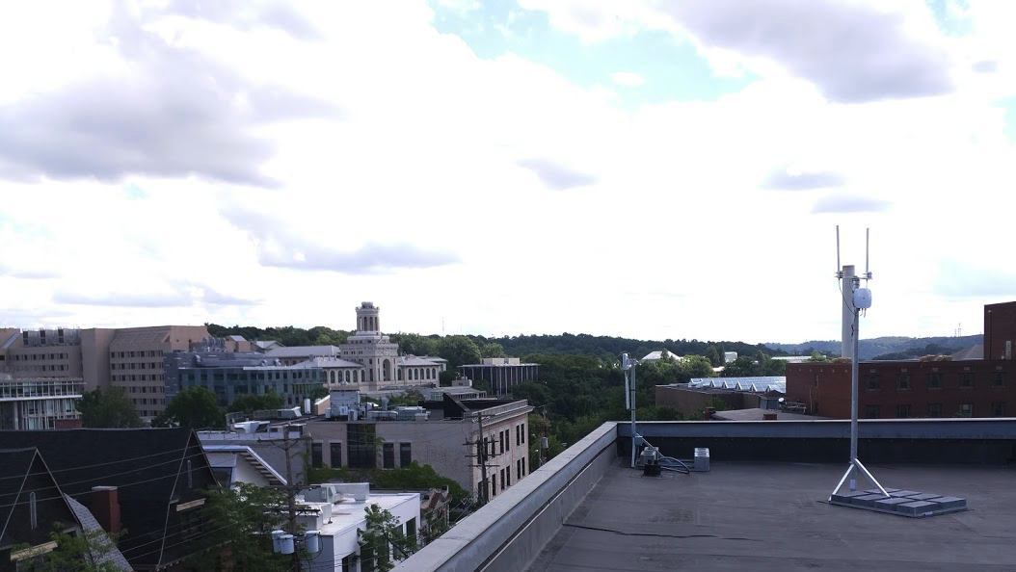
12km
8km
4km
0,0
4km
8km
12km
16km

Slide 2
12km
8km
4km
0,0
4km
8km
12km
16km

Slide 3
